Slide 1
函数

Slide 2
模块化程序设计
人们在求解一个复杂问题时，通常采用的是逐步分解、分而治之的方法。也就是把一个大问题分解成若干个容易求解的小问题，然后分别求解。
程序员在设计一个复杂的应用时，往往也是把整个程序划分为若干个功能较为单一的程序模块，然后分别予以实现，最后再把所有的程序模块象搭积木一样装配起来。
这种在程序设计中分而治之的策略，被称为模块化程序设计方法。
C语言是一种较现代的程序开发语言，它提供如下一些支持模块化软件开发的功能：
函数式的程序结构。程序整体由一个或多个函数组成。每个函数都具有各自独立的功能和明显的界面。
允许通过使用不同存储类别的变量，控制模块内部及外部的信息交换。
具有编译预处理功能，为程序的调试、移植提供了方便，也支持模块化程序设计。

Slide 3
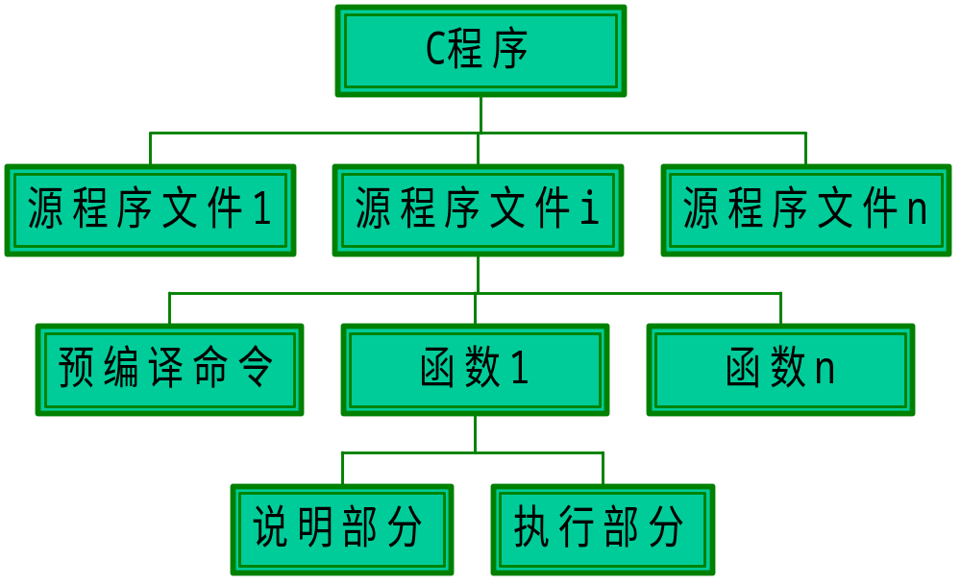
模块化程序设计
C是函数式语言
必须有且只能有一个名为main的主函数
C程序的执行总是从main函数开始，在main中结束
函数不能嵌套定义,可以嵌套调用
C程序结构

Slide 4
函数
无论涉及的问题是复杂还是简单，规模是大还是小，用C语言设计程序，任务只有一项，就是编写函数，至少也要编写一个main()函数。
在C语言中，函数是程序的基本组成单位，因此可以很方便地利用函数作为程序模块来实现C语言程序的模块化。
利用函数，不仅可以实现程序的模块化，使程序设计变得简单和直观提高了程序得易读性和可维护性，而且还可以把程序中普遍用到得一些计算和操作编成通用得函数，以供随时调用，这样可以大大地减轻程序员得代码工作量。
C语言的函数分库函数和用户自己定义的函数两大类。
从函数的形式看，函数可以分为两类：有参函数和无参函数。
所有的函数都是平行的，即在定义函数时是互相独立的，一个函数并不从属于另一个函数，即函数不能嵌套定义，但可以互相调用，但不能调用main函数。

Slide 5
库函数
库函数是由编译系统提供的已设计好的函数，用户只需调用而无须去实现它。以前用过的scanf,printf,getchar等都是库函数。
在编写C程序时，应当尽可能多地使用库函数，这样可以提高编程效率和编程质量。
要调用某个库函数，需在程序的头部用包含命令(#include)将说明该函数原型的头文件包含进本程序中。
使用库函数应注意以下几个问题：
1、函数的功能
2、函数参数的数目和顺序，以及每个参数的意义及类型
3、函数返回值的意义及类型；
4、需要使用的包含文件

Slide 6
函数组成
类型说明：规定了这个函数的返回值的类型
函数名
形参表
  用于调用函数和被调用函数之间进行数据传递
  可以是空的，也可以是由多个形参组成
  有多个形参时，每个形参之间用逗号隔开
int putchar( int ch );

Slide 7
常用库函数
int getchar( ); | stdio.h | 标准输入一个字符
int getch( ); | conio.h | 不回显从键盘直接读入一个字符
int putch( int ch ); | conio.h | 向屏幕直接输出一个字符
char *gets( char * ); | stdio.h | 标准输入一行文字
int puts( char * ); | stdio.h | 标准输出一行文字（自动加换行）
double sin( double ); | math.h | 正弦函数sin(x)
double pow(double x,double y); | math.h | x^{y}
double exp( double x ); | math.h | e^{x}
double log( double x ); double log10( double x ); | math.h | ln^{x} log₁₀x
void exit( int status ); | tdlib.h | 强制结束程序

Slide 8
自定义函数
定义形式
  [数据类型说明] 函数名([形式参数表])
  {
    说明语句；
    可执行语句；
  }
函数头
函数体
无参函数
float add(float x, float y)
{ float z;
z=x+y;
return z;
}

Slide 9
调用自定义函数
形式：函数名（实参表）
调用函数时给出的参数称为实际参数，简称实参
实参可以是一个常量、一个变量或一个表达式
实参的数值传递给形参
执行函数定义中所规定的程序过程
运行程序从main函数进入，main不能被调用

Slide 10
函数调用的形式
int max(int x,int y)
{ int z;
z=(x>y)? x:y;
return(z);
}
函数调用语句形式，如：
a=max(s1,s2)；
这就是函数调用语句, 简称函数语句。
在表达式中引用，如：
例： y=max(x1,x2) / max(y1,y2);
函数调用函数，如：
y=abs(max(rand( ),rand( ))); // 其中rand( ) 为随机函数。

Slide 11
实参向形参传递数据
实参与形参的个数要相等。多个实参时要用逗号隔开
实参与形参的数据的传递是单向。即实参传给形参。同时是按排列顺序依次对应传递
用实参对形参进行初始化
  给形参分配存储单元
  计算实参表达式的值，并用该值给形参赋值

Slide 12
求两个数的和
float add(float x, float y)
{ float z;
z=x+y;
return z;
}
main( )
{
float a,b,c;
scanf(“%f, %f ”,&a,&b);
c=add(a,b);
printf(“sum is %f ”,c);
}(6-1)
函数类型
形式参数
函数名
返回值
函数调用
实际参数

Slide 13
求三个数的最大值
main( )
{ float x, y, z, m;
float max(float a, float b, float c);
scanf(“%f %f %f”, &x,&y,&z);
m=max(x,y,z);
printf(“\n%f:”,m);
}
float max(float a, float b, float c)
{ float result;
result=a;
if(result<b) result=b;
if(result<c) result=c;
return(result);
}(6-2)

Slide 14
交换两个数
void swap(int x, int y)
{
int t;
t=x, x=y, y=t;
}
void main()
{
int a=1, b=4;
swap(a, b);
printf("a=%d b=%d\n", a, b);
}(6-3)

Slide 15
函数声明
先声明，后调用
调用函数时需要知道该函数的类型特征
函数声明在形式上与函数头基本一致，只是在最后多了一个分号
函数声明的参数表里可以只写参数的数据类型
函数定义和函数声明是两个完全不同的概念
  函数定义时，函数头部分定义了函数调用的“接口标准”，函数体部分给出了实现函数功能的语句，而函数说明只是指定了调用程序和函数之间传递的值的类型
  函数定义只能有一个；但可以在程序的多个地方对已经定义的函数进行说明
省略函数声明
  函数的定义在主调函数的前面
  被调函数的数据类型为整型

Slide 16
编制求 n! 的函数。
float factorial(int n)
{ float product;
for( product=1;n>0;n--)
product*=n;
return(product);
}
main( )
{ float factorial( );
int n;
printf(“Enter integer n:”);
scanf(“%d”,&n);
printf((“n!=%e\n”,factorial(n));
}(6-4)

Slide 17
10
编制求 ∑ n! 的函数。 n=1
main( )
{ float factorial(int);
int k;
float sum;
for(k=1,sum=0;k<=10;k++)
sum=sum+factorial(k);
printf(“∑ n!=%e\n”,sum);
}
float factorial( int n )
{ float product;
for(product=1;n>0;n--)
product*=n;
return(product);
}(6-5)

Slide 18
函数声明
在函数内部声明，只对本函数有效
函数外部声明，对后面的所有函数都有效
省略声明：被调函数的定义在主调函数前面
省略声明：返回值是整型的

Slide 19
省略函数声明
#include “stdio.h”
main( )
{ int n;
printf("Enter a integer:");
scanf("%d",&n);
printf("result:%d",func(n));
}
int func(int num)
{ int s=0;
num=abs(num);
do
{ s=s+num%10;
num=num/10;
}while(num);
return(s);
}(6-6)

Slide 20
函数定义、说明和调用
函数的“定义”是一个函数功能的确立，包括指定函数名，函数返回值的类型，形参及其类型，函数体等，它是一个完整的、独立的函数单位。
函数的“说明”则只是对已经定义好的函数的返回值进行类型的说明，它包括函数名，函数类型和一对括号。而不包括形参和函数体。
对函数进行说明的作用是告诉系统，在本程序中将要用到的函数是什么类型，以便在主调函数中按此类型对函数值作相应的处理。

Slide 21
函数的定义、声明和调用
#include<stdio.h>
void main( )
{ float a, b;
float max(float a, float b); //函数声明
scanf(“%f, %f ”, &a, &b);
printf(“max is %f ”, max(a,b) ); //函数使用
}
float max(float x, float y) // 函数定义
{ if (x>y)
return x;
else
return y;
}(6-7)

Slide 22
实参与形参的数据类型
实参与形参的数据类型应该一致
如果不一致，用实参给形参赋值后，形参的数据是最终的数据类型
如果不能进行自动的数据类型转换，错误

Slide 23
形参和实参的数值传递
#include <stdio.h>
float PingJunZhi(int nShuZhi1, int nShuZhi2)
{
float fPingJunZhi;
fPingJunZhi = (nShuZhi1+ nShuZhi2)/2.0;
printf("PingJunZhi HanShu: nShuZhi1=%d, nShuZhi2=%d, fPingJunZhi =%f\n", nShuZhi1, nShuZhi2, fPingJunZhi);
return fPingJunZhi;
}
void main()
{
float fShu1=1.8, fShu2=2.6, fPingJun=3;
fPingJun = PingJunZhi (fShu1, fShu2);
printf("main: fShu1=%f, fShu2=%f, fPingJun =%f\n", fShu1, fShu2, fPingJun);
}(6-8)

Slide 24
函数的返回值
返回的意义是：
  使流程返回主调函数，宣告函数的一次执行结束，在调用期间所分配的变量单元被撤消。
  送函数值到调用表达式中。有些函数有返回值，有些函数没有返回值
return语句格式
  return；
  return (表达式)；或 return 表达式；
void类型的函数
返回值的数据类型

Slide 25
函数返回值
#include <stdio.h>
PingJunZhi(float fShuZhi1, float fShuZhi2)
{
float fPingJunZhi;
fPingJunZhi = (fShuZhi1+ fShuZhi2)/2.0;
printf("PingJunZhi HanShu: fShuZhi1=%f, fShuZhi2=%f, fPingJunZhi =%f\n", fShuZhi1, fShuZhi2, fPingJunZhi);
return fPingJunZhi;
}
void main()
{
float fShu1=1.8, fShu2=2.6, fPingJun=3;
fPingJun = PingJunZhi (fShu1, fShu2);
printf("main: fShu1=%f, fShu2=%f, fPingJun =%f\n", fShu1, fShu2, fPingJun);
}(6-9)

Slide 26
return语句
如果函数类型为空（void）类型，则函数体中可以不使用return语句，或使用不带参数的return。
一个函数允许有一个或多个return语句，流程执行到其中一个 return时即返回主调函数。
return后的表达式的值类型必须与函数类型相同；
如果函数值的类型和return语句中表达式的值不一致，则以函数类型为准。对数值型数据自动进行类型转换。
被调用函数中没有return语句，则函数带回一个不确定的值。建议用void标记函数的类型，则系统可保证函数不带回任何值，即禁止在调用函数中使用被调用函数的返回值。

Slide 27
程序执行过程
从main函数进入
调用函数
  创建形参变量，为每个形参变量建立相应的存储空间
  值传递，即将实参的值复制到对应的形参变量中。
  执行函数体，执行函数体中的语句。
  返回（带回函数值、返回调用点、撤消形参变量）
返回main函数，退出

Slide 28
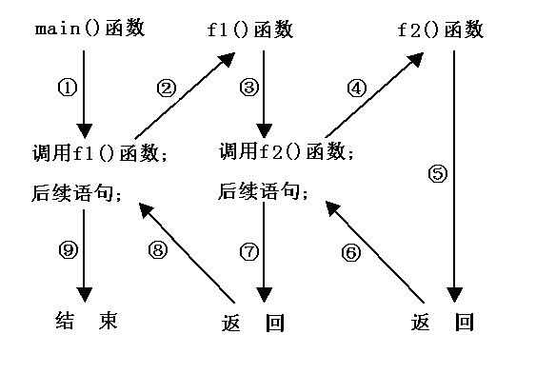
函数的嵌套调用
每个函数都必须独立定义，不允许函数嵌套定义
在一个函数被调用执行的过程中又调用了另外一个函数
main函数不能被其它函数调用

Slide 29
函数的嵌套调用
#include <stdio.h>
int dif(int x,int y,int z);
int max(int x,int y,int z);
int min(int x,int y,int z);
void main()
{ int a,b,c,d;
scanf("%d%d%d",&a,&b,&c);
d=dif(a,b,c);
printf("Max-Min=%d\n",d);
}
int dif(int x,int y,int z)
{
return max(x,y,z)-min(x,y,z);
}
int max(int x,int y,int z)
{ int r;
r=x>y?x:y;
return(r>z?r:z);
}
int min(int x,int y,int z)
{ int r;
r=x<y?x:y;
return(r<z?r:z);
}(6-10)
main( )
dif函数
max函数
调用函数dif
调用函数max
调用函数min
min函数
输出
结束

Slide 30
变量的生命期与作用域
作用域
  变量有效的代码空间
  变量在作用域才能被引用
  变量可以分为局部变量和全局变量
生存期
  变量有效的运行时间
  变量在生存期内才存在
  变量可以分为静态存储和动态存储

Slide 31
局部变量和全局变量
从程序中各个变量起作用的范围（作用域）来看，变量可以分为局部变量和全局变量。
在一个函数的内部定义的变量就是内部变量（局部变量）。
在所有函数体外部定义的变量为外部变量（全局变量），全局变量可以被本文件中其他函数所调用（使用）。

Slide 32
局部变量
局部变量的作用范围（作用域）：只局限在定义它的本函数体之内。
局部变量的生存期（存在的时间）：只有当程序执行到本函数时，才给这些局部变量分配存储单元，当本函数执行完毕后，这些局部变量所占存储单元就被释放
不同函数体中可以定义相同名字的变量，但它们代表不同的对象，互不干扰。它们在内存占用不同的内存单元。
函数的形式参数也是该函数的局部变量，其他函数不能调用。
在一个函数内部，可以在复合语句中定义变量，但这些变量只在本复合语句中有效，因此，复合语句也可称为“分程序”或“程序块”。

Slide 33
全局变量
全局变量的有效范围为：从定义该变量的位置开始到本程序文件的结束。
全局变量在程序的全部执行过程中都占用固定的内存储单元，而不是仅在需要时才开辟单元，所以其生存期是整个程序运行期间
全局变量的作用范围是整个程序文件。全局变量处于文件的开头定义时，其作用范围为整个文件；
在同一个文件中全局变量与局部变量同名时，则在局部变量的作用范围内，全局变量不起作用

Slide 34
全局变量举例
int a=10, b=5, x=5, y=10; /* 全局变量 */
int max(int x, int y)
{
return x>y?x:y;
}
int c; /* 全局变量 */
void main()
{
int a=8;
c=max(a, b);
/* 引用局部变量a */
printf("%d\n", c);
}(6-11)
形参x,y
作用域
全局变量
a,b,x,y
作用域
全局变量
c作用域
局部变量
a作用域

Slide 35
全局变量与局部变量
int a=3,b=5;
max(int a, int b)
{ int c;
c=a>b?a:b;
return(c);
}
main()
{ int a=8;
printf("max=%d",max(a,b));
}(6-11)

Slide 36
读程序，写结果
运行程序
int x=0,y=0,z=0;
other( )
{ int x=100,y=200;
printf("other\n");
printf("x=%d y=%d z=%d\n",x,y,z);
}
main( )
{ int x=1,y=2,z=3;
printf("\nmain\n");
printf("x=%d y=%d z=%d\n",x,y,z);
other( );
}(6-12)
main
x=1 y=2 z=3
other
x=100 y=200 z=0

Slide 37
读程序，写结果
int i=10;
main( )
{ int j=0;
j=func( );
printf("\nj=%d",j);
j=func( );
printf("\nj=%d",j);
}
int func( )
{ int k=0;
k=k+i;
i=i+10;
return(k);
}(6-13)
k=10, j=10, i=20
k=20, j=20, i=30
运行程序
j=10
j=20

Slide 38
全局变量带来的问题
全局变量在程序全部执行过程中占用存储单元
降低了函数的通用性、可靠性，可移植性
降低程序清晰性，容易出错

Slide 39
C语言的存储空间
  程序区：存放执行程序的代码和static 静态变量；
  静态存储区：存放程序的extern 外部变量、static 静态变量，其存放的数据在程序执行的过程中不释放，所对应变量值是不变的。
  动态存储区(运行栈)：程序运行时，存放数据的空间所对应变量是变化的。C语言程序在运行时,系统分配一个运行栈,存放以下数据：
    函数调用时,保存调用现场的数据, 如返回点、寄存器中的值等。
    函数调用时,存放被调用函数的形参。在函数调用时, 给形参分配存储空间, 以存放调用时传送给被调用的实参数据。
    存放函数的返回值等。
    为auto自动变量(register寄存器变量)分配存储空间。

Slide 40
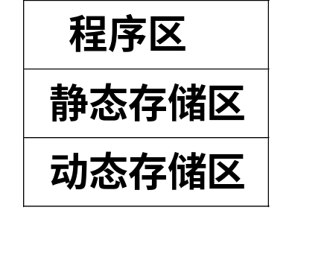
存储空间
存放执行程序的代码和静态变量
用户区
存放 static变量、 extern变量
存放auto变量( register变量) 函数的返回值、被调用函数的形参、保存调用现场的数据。
存储器

Slide 41
区分名词
静态变量：存储在静态存储区, 程序执行中始终不释放
动态变量：存储在动态存储区, 程序执行时 根据需要释放
内部变量：在函数或分程序内定义的变量。作用区域是整个函数或分程序
局部变量：内部变量都是局部变量
外部变量：在函数或分程序外部定义的变量
全局变量：在程序开始定义的外部变量。作用区域是整个程序
变量的作用域：变量在程序中的使用范围。
变量的生命期：程序中给变量分配的存储空间所保存数据的时间段
变量的可见性：存储器数据可操作时为可见的, 否则为不可见。

Slide 42
存储类型-自动型（auto）
概念：也叫局部变量。编译系统为自动型变量分配的是动态存储空间。运行程序如果离开了其作用域,，其变量的存储空间就释放, 故为动态变量。
定义格式： [auto] 数据类型 变量名；//auto可省略
定义的位置：在函数或分程序的开始位置。
性质：自动型变量是局部变量。作用范围限于函数或分程序内。该函数或分程序执行结束时，变量释放其存储空间，变量中的数据消失。在程序中，一般把计算或处理的中间结果的数据定义为自动型变量。

Slide 43
存储类型-寄存器型（register）
概念：是把变量的数据存放在计算机CPU的寄存器中的变量。
定义的格式：register 数据类型 变量名表；
定义的位置：在函数或分程序的开始的位置定义，先定义后引用。
存放数据的类型：int型、 short型、 char型。不能为其它类型
性质：存器变量是局部的动态变量。它的作用域、生命期局限在函数或分程序内, 函数或分程序执行结束时, 寄存器变量就被释放, 寄存器变量中的数据消失
适用场合：使用频繁的变量, 如把循环变量定义为寄存器变量，可以大大提高程序处理的速度，因为CPU对寄存器的读写速度远远快于对内存读写的速度
准许使用的数量：一般２-４个，视计算机类型而定。

Slide 44
x
求 ∑ n³ =1³+2³+3³+4³+.. ..+n³ 的值。 n=1
main( )
{ int n;
register int i,sum;
printf(“Enter n:”);
scanf(“%d”,&n);
sum=0;
for(i=1;i<=n;i++)
sum=sum+i*i*i;
printf(“sum=%d”,sum);
}
变量n是自动型变量
变量i,sum是寄存器变量
变量i、sum、
n的作用域

Slide 45
存储类型-静态型（static）
在静态存储区存放的变量
所分配的存储空间在整个程序运行中自始至终归该变量使用, 自始至终都不释放
静态变量分内部静态变量和外部静态变量两种。

Slide 46
静态局部变量
在函数体内定义变量采用：
  static 类型标识符 变量名；
静态局部变量本身也是局部变量，因此其作用域也是局限在定义它的本函数体内，当离开本函数体，该变量就不再起作用，但其值还继续保留。
另一方面，静态局部变量又是静态存储类别的变量，所以，在整个程序运行开始就被分配固定的存储单元（占用静态存储区），整个程序运行期间不再被重新分配，所以其生存期是整个程序运行期间。
静态局部变量的赋初值的时间在编译阶段，并不是每发生一次函数调用就赋一次初值。当再次调用该函数时，静态局部变量保留上次调用函数时的值

Slide 47
静态局部变量
float add(float x, float y)
{ static float z;
z=z+x+y;
return(z);
}
main( )
{ float s,x=2,y=3;
s=add(x,y);
s=add(x,y);
}(6-14)
static 型变量在程序编译时，自动赋初值0
变量 z在函数结束时，并不释放，保留原值
S=5
S=10

Slide 48
读程序
int f(int a)
{
int b=0;
static int c=3;
a++; b++; c++;
return a+b+c;
}
void main()
{
int x=2, i;
for(i=0;i<3;i++)
printf("%d\n",f(x));
}(6-15)

Slide 49
读程序
该题目使用函数的方法求1-10的累加和，并在函数中使用了内部静态变量
main( )
{ int s,i;
int sum( );
for(i=1;i<=10;i++)
s=sum(i);
printf(“s=%d\n”,s);
}
int sum(int k)
{
static int x=0;
return(x+=k);
}(6-16)
运行程序
s=55
每次调用函数时，变量 x 的值是多少？
由于变量x 是函数sum的内部静态变量，编译系统仅对x 进行一次性内存分配和赋初值，执行完sum函数，变量x 数据的存储空间不释放；当再次进入该函数时，变量x 的值是上次调用后的值。

Slide 50
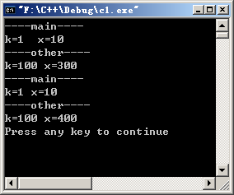
读程序
#include<stdio.h>
void main()
{ int k=1;
static int x=10;
void other();
printf("\n----main----\n");
printf("k=%d x=%d\n",k,x);
other();
printf("----main----\n");
printf("k=%d x=%d\n",k,x);
other();
}(6-17)
void other()
{ int k=100;
static int x=200;
x+=100;
printf("----other----\n");
printf("k=%d x=%d\n",k,x);
}

Slide 51
存储类型-外部型（extern）
说明的格式是：extern 类型标识符 变量名；
全局变量的作用范围是整个程序文件。全局变量处于文件的开头定义时，其作用范围为整个文件，否则在定义点之前的函数内使用时，应在函数体内或外部用extern说明。
在一个程序文件中定义的全局变量，要在同一程序的另外一个程序文件中使用时，应在使用它的程序文件中所有函数体内部或外部对所使用的全局变量用extern说明。

Slide 52
读程序
int max(int x, int y)
{
return x>y?x:y;
}
void main()
{
extern A, B;/* extern声明外部变量 */
printf("%d", max(A, B));
} /* 在定义之前使用外部变量 */
int A=13, B=-8; /* 定义外部变量 */(6-18)
extern int a,b;
int max()
{ int z;
z=a>b?a:b;
return(z);
}
main()
{ printf("max=%d",max());
}
int a=13,b=-8;(6-19)

Slide 53
extern变量
/* file1.c */
/* 声明外部变量 */
extern A, B;
void main()
{
int c;
c=max(A, B);
printf("%d", c);
}
/* file2.c */
/* 定义外部变量 */
int A=13, B=-8;
int max(int x,
int y)
{
int z;
z=x>y?x:y;
return z;
}

Slide 54
静态全局变量
当在所有函数体的外部用如下格式定义变量时，则这种变量称为静态全局变量。
  static 类型标识符 变量名；
与全局变量基本相同，只是其作用范围（即作用域）是定义它的程序文件，而不是整个程序。
静态全局变量属于静态存储类别的变量，所以它在程序一开始运行时，就被分配固定的存储单元，所以其生存期是整个程序运行期间。
使用静态全局变量的好处是同一程序的两个不同的程序文件中可以使用相同名称的变量名，而互不干扰

Slide 55
内部变量和外部变量
内部变量和外部变量的区分不是绝对的，和当前程序运行到达的位置有关
在内部变量的作用域内，外部变量不起作用

Slide 56
内部变量与外部变量
#include<stdio.h>
float x,y;
{
int i,j;
char c1,c2;
{
double d1,d2;
int m,n;
int u,v;
{ …
auto int k;
…
}
}
}
x,y
的作用域
{ } 对于这一对花括号 i,j,c1,c2是内部变量
i,j,c1,c2
的作用域
{ } 对于这一对花括号 i,j,c1,c2是外部变量
d1,d2,m,n,u,v
的作用域
K的作用域

Slide 57
读程序，写结果
main( )
{ int a=3,b=2,c=1;
c-=++b;
b*=a+c;
{ int b=5;
int c=12;
c/=b*2;
a-=c;
printf("\na=%d b=%d c=%d\n",a,b,c);
a+=--c;
}
printf(“a=%d b=%d c=%d\n",a,b,c);
}(6-20)
运行程序
a=2 b=5 c=1
a=2 b=3 c=-2
a= b= c=
a= b= c=

Slide 58
变量的作用域和生存期
变量存储类型 | 函数内 |  | 函数外
 | 作用域 | 生存期 | 作用域 | 生存期
自动变量 |  |  |  | 
形式参数
寄存器变量
静态局部变量 |  |  |  | 
静态外部变量 |  |  | † | 
非静态外部变量 |  |  | ‡ | 
†只限本文件 ‡其他文件也可以引用

